Slide 1
MICROBOIS©
L’INFORMATIQUE FORESTIÈRE
Data Concept
www.dataconcept.fr

Slide 2
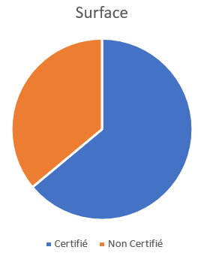
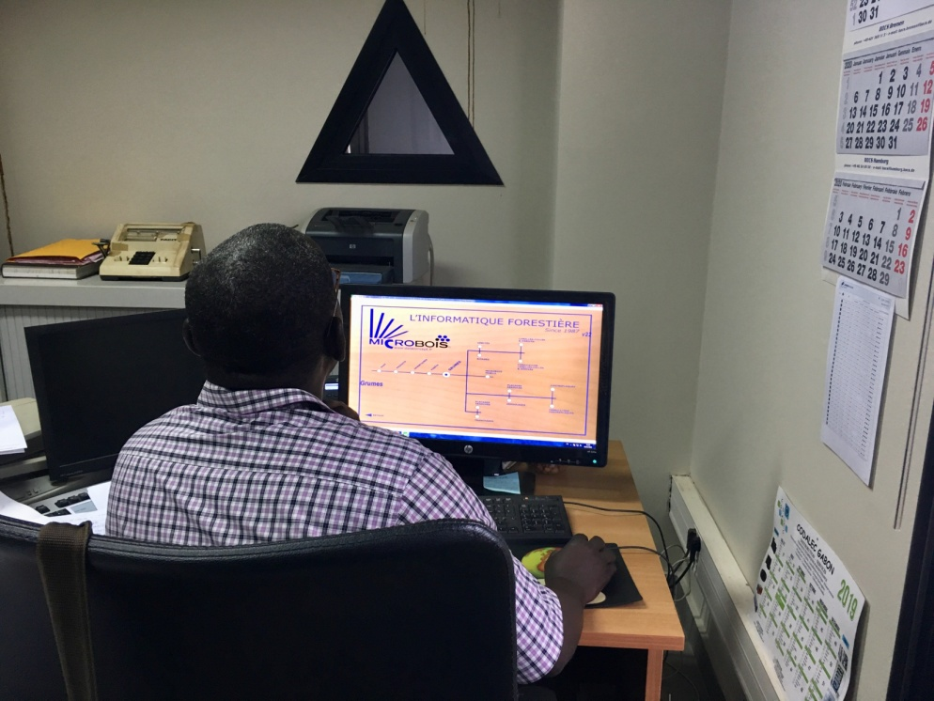
Microbois© en chiffres
En Afrique
2,3 Million d’hectares de forêts gérés avec Microbois©
Dont 1,7 Million d’hectares de forêts certifiées (FSC®, PAFC, OLB)
Data Concept (Existe depuis 1987)
Une expérience de plus de 30 ans dans l’informatisation d’entreprise et la gestion de la traçabilité
Data Concept est présent auprès des entreprises forestières depuis 1988
Un Progiciel évolutif
Des mises à jour constantes afin de répondre aux nouveaux besoins des opérateurs forestiers (Actuellement version 24)
*Estimation Juin 2020
©Wale

Slide 3
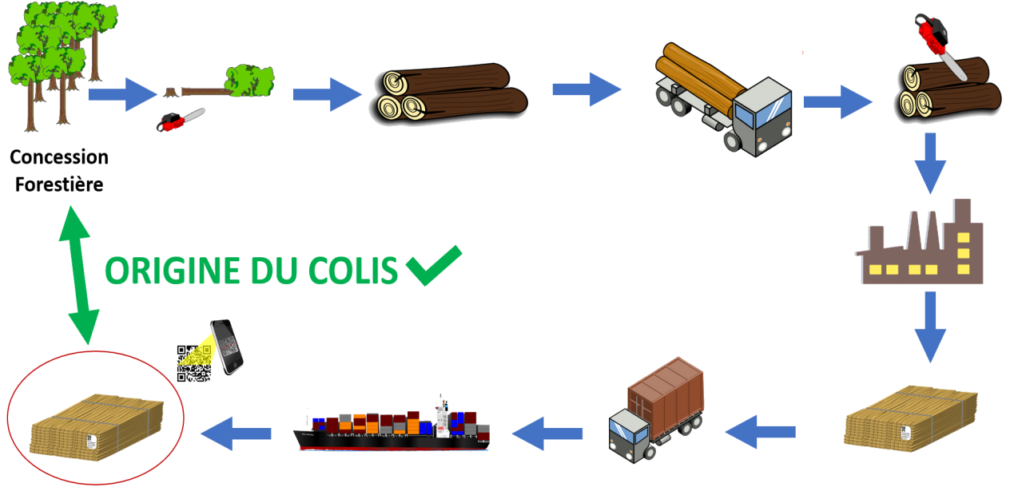
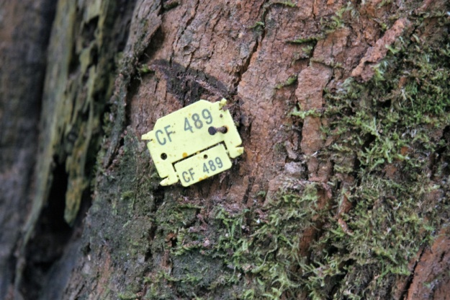
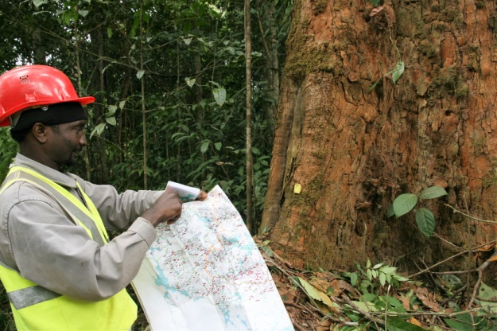
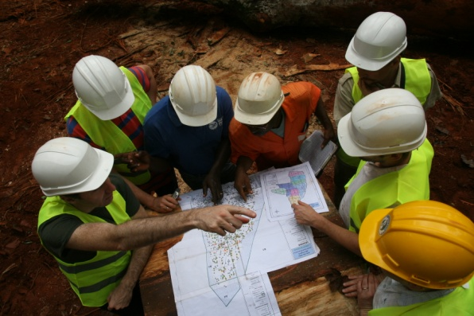
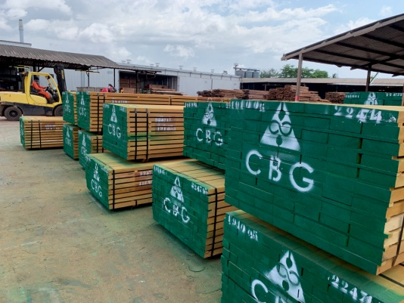
Outils de Traçabilité et bien plus
Traçabilité complète depuis l’inventaire d’aménagement jusqu’aux produits finis (Produits 2ème/3ème transformation)
Une gestion pointue de l’entreprise
Traçabilité
Logistique
Finances / Contrôle de gestion
En lien avec les logiciels de Comptabilité
©Wale
©Wale
©Wale
©Wale

Slide 4
Chaîne de Traçabilité
De l’inventaire d’aménagement à la 3ème transformation

Slide 5
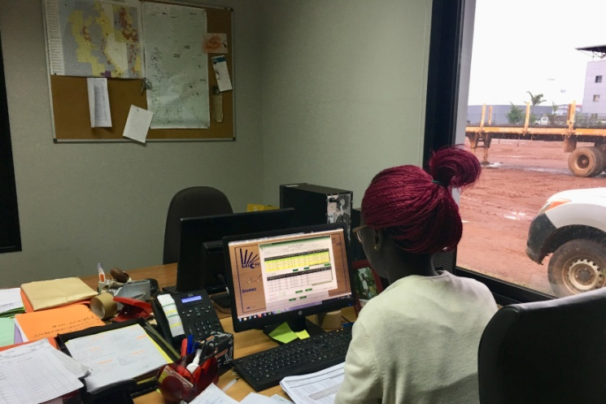
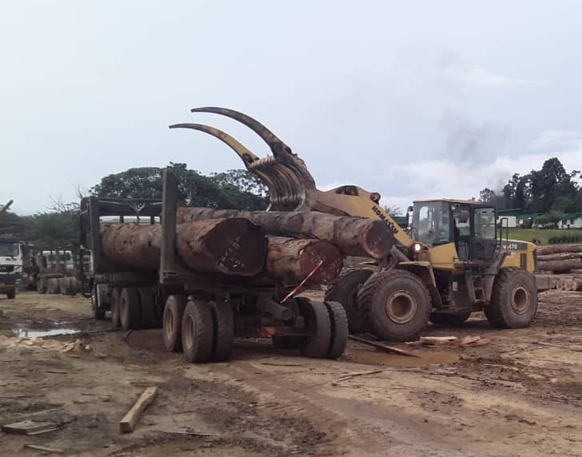
Outils pour les professionnels
Un système dédié aux opérateurs forestiers
Une réponse en matière de traçabilité:
Besoins du terrain avec un outil complet
En adéquation avec les exigences de la certification
En conformité avec les administrations
©Wale
©Wale
©BSO

Slide 6
Sécurité et personnalisation
La sécurité au cœur du système
Chiffrement des données et des connexions (Norme RGPD)
Niveau de sécurité par utilisateur (Niveau 1 à 40)
Personnalisation des menus et écrans par niveau de sécurité
Historique des opérations effectuées
Multi-langue et Multi-devise
Fournit en Français et en Anglais
Outils de traduction intégré pour la traduction dans une autre langue
Conversion de devise intégrée

Slide 7
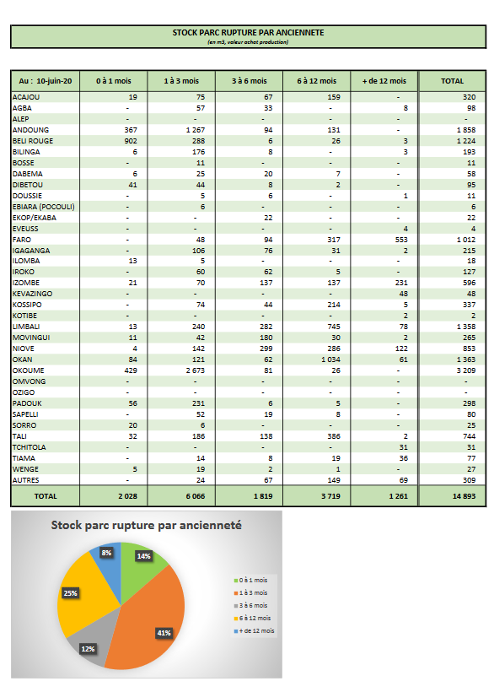
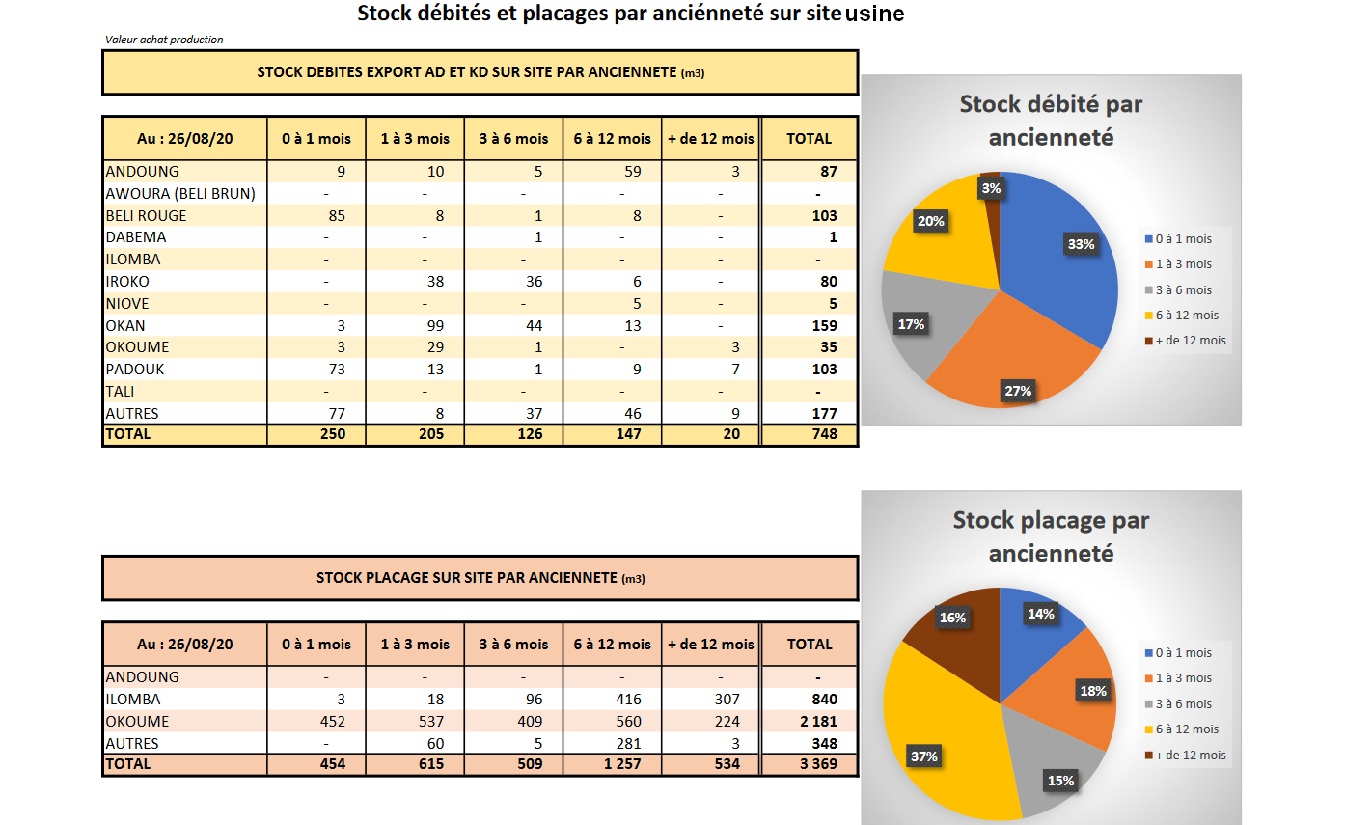
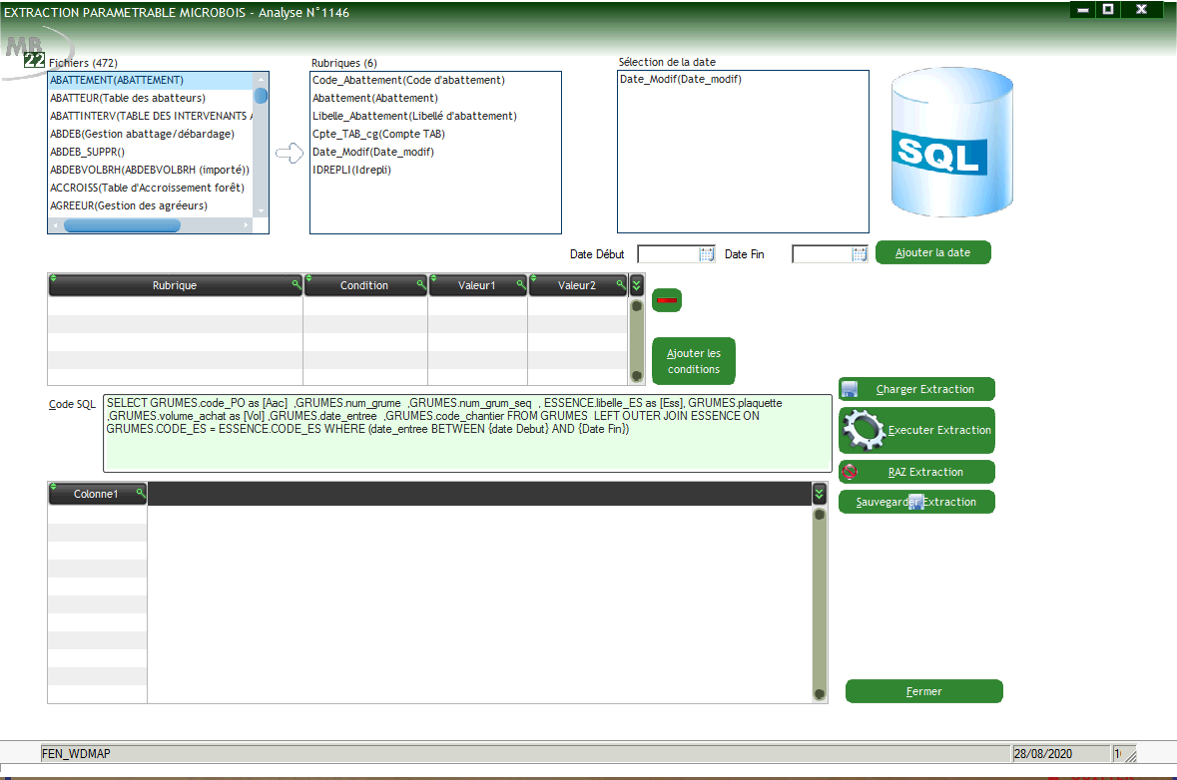
Reporting complet
Création de reporting sur mesure
Extraction de données par requête paramétrable
Reporting entièrement personnalisable
Email de rapports automatisé (Aux standards PDF, Excel,…)

Slide 8
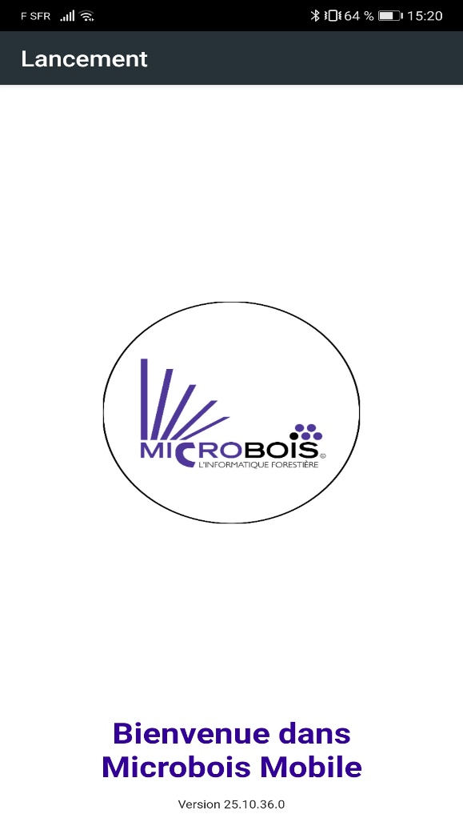
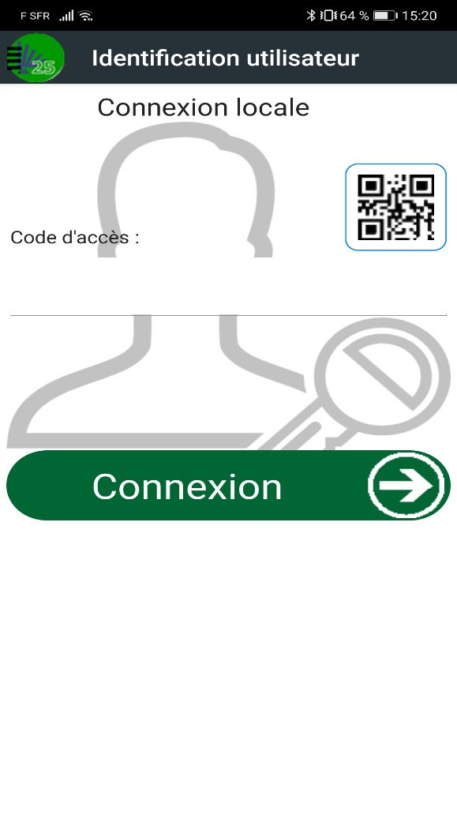
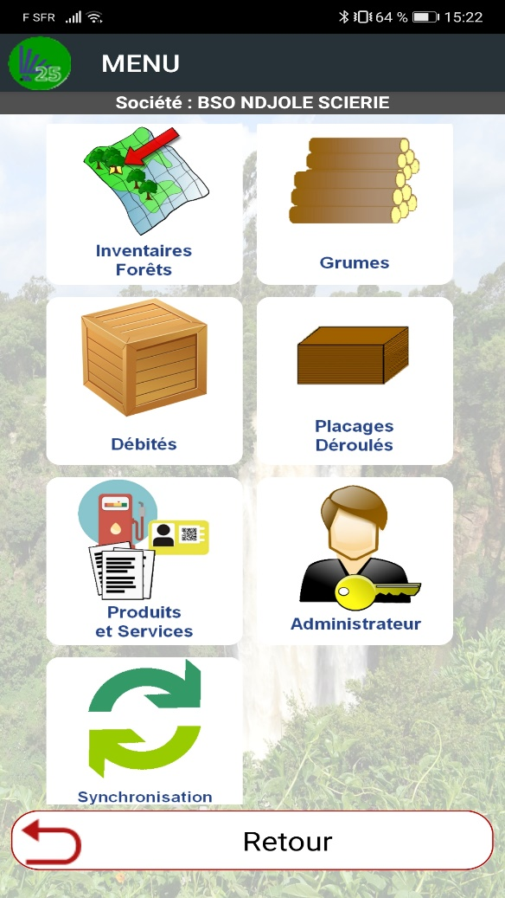
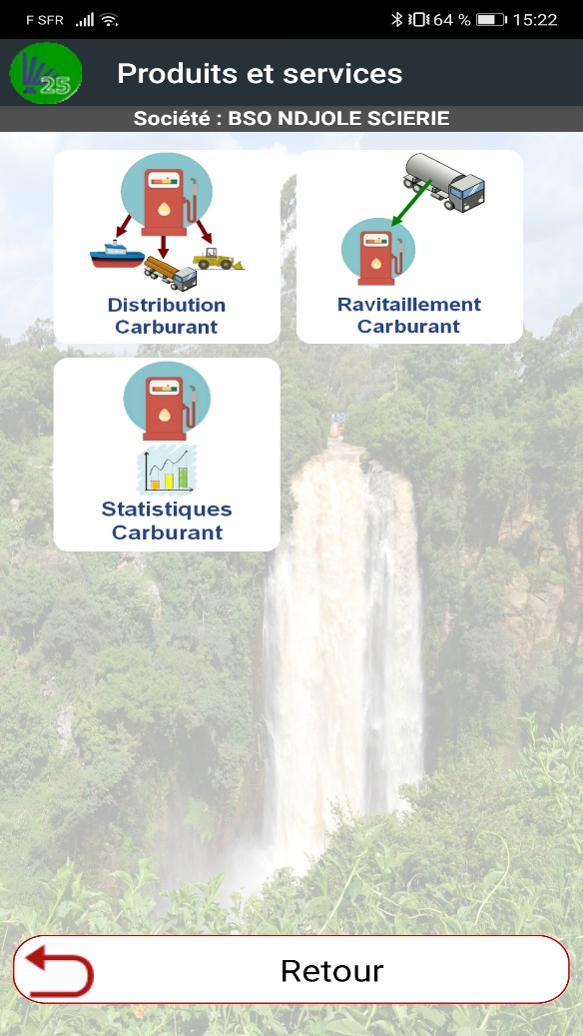
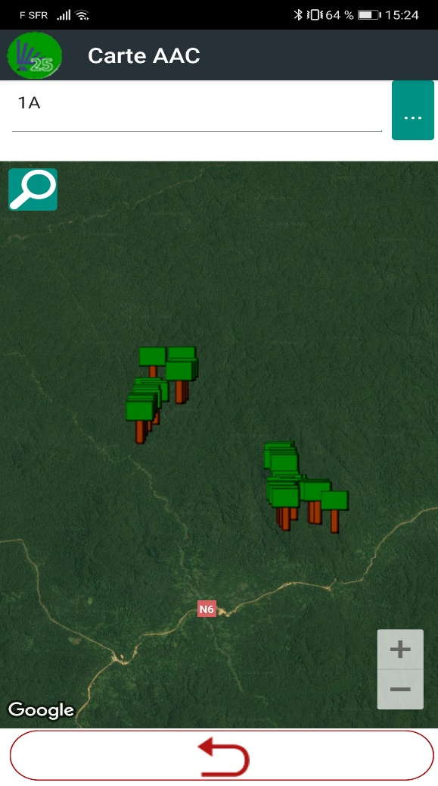
Microbois© Mobile
Gestion de la traçabilité sur Mobile
Saisie en forêt, sur parc ou en usine (Code-barre, QR Code, RFID,…)
Traçabilité Inventaires, Cartographie, Transports, Transformations
Gestion des Carburants et des huiles
Synchronisation des données 3G/4G ou Wifi
Compatible Android et iOS (Terminaux industriels, Smartphones,…)

Slide 9
L’ouverture du système
Microbois© est ouvert vers les principaux systèmes informatiques du marché (Sage, SAP, ODOO).
Les informations de traçabilité peuvent être dès à présent extraites de Microbois© vers un système globalisé.
Extractions de données

Slide 10
MICROBOIS©
L’INFORMATIQUE FORESTIÈRE
MICROBOIS© répond aux exigences de projets nationaux et internationaux tels que le programme FAO-UE FLEGT
Nous sommes disponibles pour une démonstration de notre Progiciel
Data Concept
www.dataconcept.fr
allo.com@dataconcept.fr
+33 3 86 73 50 05

